Slide 1
Khoá thực tập Nodejs - Techmaster
Mr Nguyễn Đức Hoàng

Slide 2
Nội dung chính
Function và Arrow function
Module trong Nodejs
Object và làm việc với mảng các object trong Nodejs

Slide 3
Arrow function
Arrow function là: Hàm mũi tên, “hàm ko tên”, “hàm nặc danh”, “khối lệnh”
const sum = (x, y) => { //Thay const bằng let, var được ko ? return x + y; }
const sum = (x, y) => { return x + y; }
const sum = (x, y) => x + y;//Phần thực thi có 1 dòng lệnh
const square = (x) => { return x * x; }
const square = x => x * x; //Phần argument có 1 thông số
Gọi hàm: sum(2, 3.5);

Slide 4
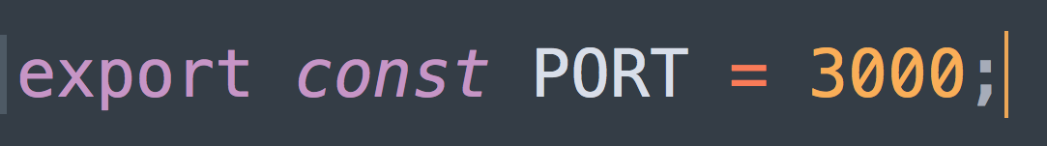
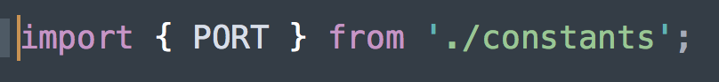
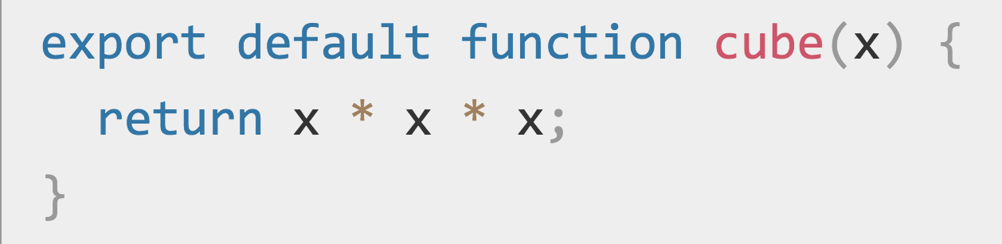
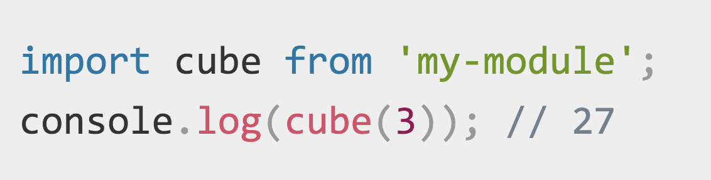
Module, import, export
Module là ...1 file .js
Một module chứa 1 hoặc nhiều biến, function, const
Module constants.js
File xx.js
Module my-module.js
File xx.js

Slide 5
Excercises
1. Viết 1 module calculation tính toán chu vi, diện tích các hình, định nghĩa số PI,…export các hàm để các file khác có thể sử dụng được.
2. Sử dụng export và export default(chỉ dùng cho class và function) để thấy sự khác nhau.
3. Sử dụng arrow function và non-arrow function

Slide 6
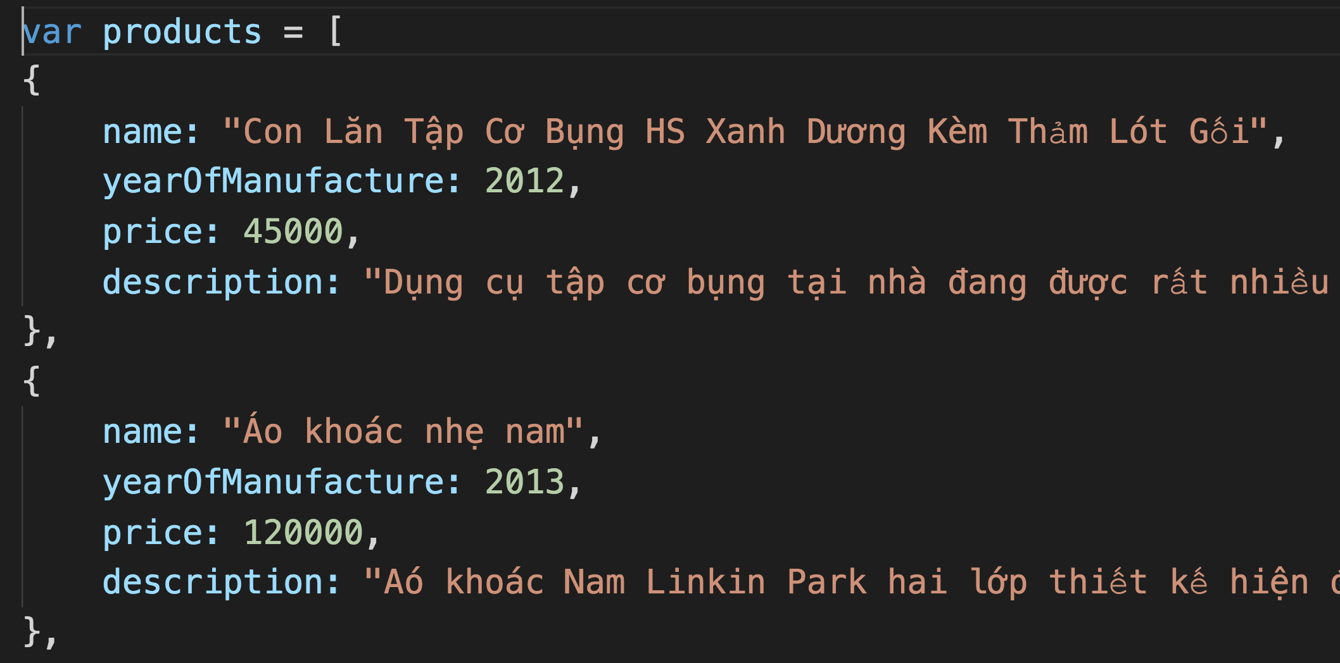
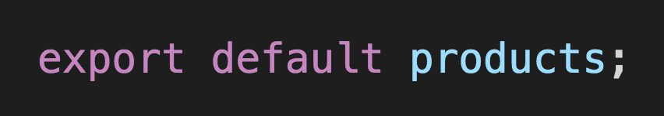
Mảng các object(đối tượng)
Định nghĩa một mảng các objects
Module data.js
Module server.js

Slide 7
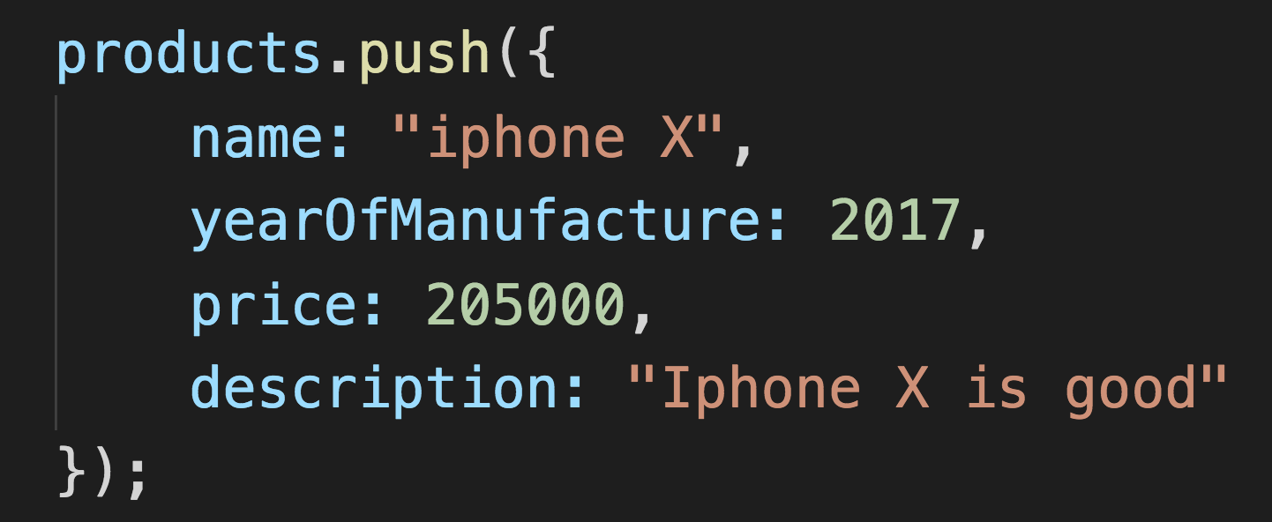
Mảng các object(đối tượng)
Thêm 1 object mới(push hoặc concat)
1. So sánh giữa push và concat ?
2. Có thể thêm 1 trường khác vào object mới ?.

Slide 8
Tham khảo
https://techmaster.vn/khoa-hoc/25480/lap-trinh-web-nodejs-toc-do-cao
https://www.youtube.com/c/nguyenduchoang

